Slide 1




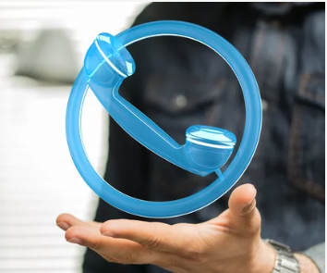

Le RDV à 3 pour vous accompagner sur la LLD
C’est effectif dès maintenant!
Le RDV à :
  En cas de besoin client identifié, vous avez la possibilité de réaliser un entretien téléphonique à 3. Sur simple appel à la VAD *, et ce, sans prise de RDV préalable
  Vous pouvez programmer également un RDV en Teams en transférant l’invitation à la VAD* 48h avant
* Vente A Distance de BPCE CARLEASE : des experts à votre disposition de 8h30 à 18h00
Extrait Actus – Audio Marché des Pros – S24 2023

